Slide 1
2025届高考历史（部编版）一轮复习知识清单课件——官员的选拔与管理

Slide 2
知识点一 中国官员的选拔与管理

Slide 3
一、中国古代官员的选拔制度

Slide 4
制度 | 内容及影响
世官制 (西周至春秋) | 官位世袭、______世代垄断高官
举荐、军功爵制 (春秋战国时期) | 按照才能和军功大小授予官职
________ (西汉) | (1)内容:先考察而后推举,重点考察被举者在乡里的舆论评价和为官能力,然后推荐为官或提拔任用。察举分常科和特科。 (2)影响:为两汉政权选拔了大批人才
贵族
察举制

Slide 5
制度 | 内容及影响
九品中正制 (魏晋南北朝) | (1)内容:各州、郡中正官根据______、道德和才能将州、郡士人分为 九等,写出评语。获得资品的士人,由吏部授官。 (2)影响:将选官权收归中央,加强了中央集权;后来逐渐形成 “______________________”的局面
科举制 (隋朝至明清) | (1)内容:①科举以分科考试选拔人才为特点,分为制举和常举。其中 ____________两科最受社会重视。②明清科举考试分为______、 会试与殿试三级。考试从四书五经中命题。 (2)影响:科举成为选拔官员的主要途径
家世
上品无寒门,下品无势族
明经和进士
乡试

Slide 6
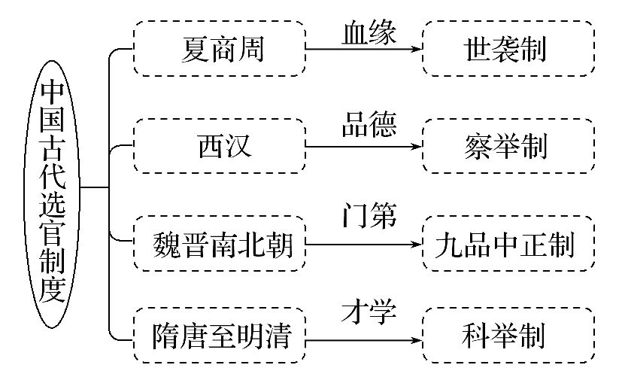
中国古代选官制度的发展

Slide 7
正确认识选官制度
从世官制到察举制到九品中正制再到科举制,选官制度日趋完善,一定程度上体现了公平、公正的原则,但它本质上仍是巩固专制统治的一种手段。

Slide 8
二、中国古代官员的管理制度
1.考核制度
秦汉 | 考核办法主要是________,御史参与审核计簿,防止造假,考核结果作为官员 赏罚的依据
魏晋南 北朝 | 制定了相应的考核法规,但大都流于形式
隋唐 | ①官员考核归属________吏部。 ②隋朝九品以上官员每年要考核,地方官每年要派员向中央报告。 ③唐朝以品德和才能为标准考核官员,分为九等,依据考核结果确定官员升降
上计制
尚书省

Slide 9
宋朝 |  | 制定了严格的考核标准
明 清 | 明 朝 | 考满:对官员任职期满的考核。分为“初考”“再考”和“通考”三种。考核结果分称职、平常、不称职三等,是决定官员正常升迁或降、调的依据 考察:包括外地官员的朝觐考察和京官的京察,重在查处官员的贪、酷和不作为
 | 清 朝 | 实行考课制度,包括三年一次的______和大计,分别考察京官和外省文官
京察

Slide 10
2.监察制度
秦汉 | 中央:建立了以__________为首的中央监察体系 地方:汉武帝实行刺史制度,刺史代表皇帝巡行郡国,纠举豪强和郡国守、 相的不法行为
隋唐 | 中央:御史台为最高监察机构,其长官为御史大夫 地方:唐太宗将全国分为十道监察区,委派监察官定期或不定期巡回监察, 威慑地方
宋朝 | 中央:承唐制设御史台;__________,御史拥有了议事权,谏官拥有了监察权 地方:划分____作为监察区
元朝 | 中央:设御史台 地方:设行御史台和肃政廉访司
御史大夫
台谏合一
路

Slide 11
明 清 | 明 朝 | ①都察院监察御史负责纠察内外百官,代皇帝巡按各省。②____________负责 皇帝制敕与大臣奏疏的封还驳正,稽查六部百司之事。③御史和给事中品级 虽低,但权力很大
 | 清 朝 | ①将六科并入________。②停止了派御史巡按各省的做法。③都察院监察 百官的职能没有改变
六科给事中
都察院

Slide 12
中国古代监察制度的特征
(1)监察服务于君主专制。
(2)监察官员秩轻权重。
(3)监察方式多样化。
(4)监察权与行政职权混淆。

Slide 13
认识中国古代官员的考核和监察制度
项目 | 考核 | 监察
优 点 | ①方法与法规完善 ②重德尚能 ③据结果奖励、激励 ④监察监督人员介入考核过程 | ①机构设置传承有序 ②法规系统完善 ③与日常教育、监督紧密结合 ④重视舆论监察
缺 点 | 长官意志、官官相护、流于形式、考核失实、宽严不公、考语空泛、不论成绩唯凭年资等 | ①监察繁密 ②多头监察、叠床架屋 ③受封建政治兴衰与人治影响极大

Slide 14
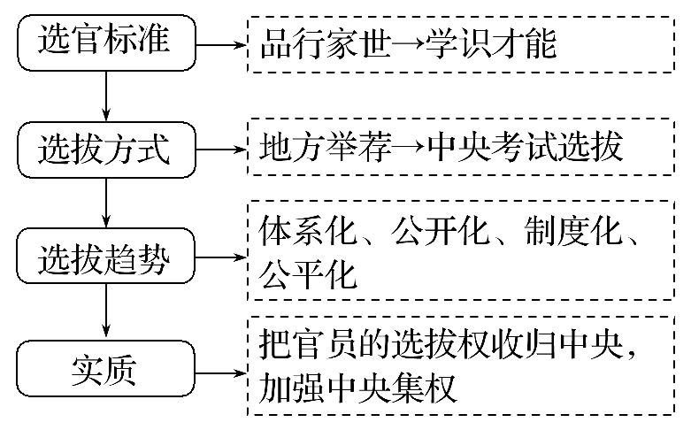
1.中国古代选官制度的发展趋势

Slide 15
2.全面认识科举制的影响
积 极 影 响 | 社会整合功能 | 打破特权垄断,提高了官员的文化素质,加速社会流动,扩大了统治基础
 | 推动儒学发展 | 以儒家学说为主要考试内容,推动儒家思想和文化的传承与发展
 | 巩固国家统一 | 适应中央集权制度下“大一统”意识形态需要,巩固封建国家的统一和社会的稳定
 | 推动世界文明发展 | 被西方国家所吸收,对西方近代文官考试制度产生了较大影响
消 极 影 响 | 重才轻品 | 在选拔人才方面,过于侧重才学标准,忽视品德考察,造成一些官员道德素质低下
 | 官本位思想 | 直接促进了官本位社会观的发展,“学而优则仕”的思想至今还在
 | 禁锢思想 | 明清科举制僵化,八股取士,禁锢思想,维护专制统治

Slide 16
3.中国古代监察制度的特点及评价
(1)特点
监察服 务于君 主专制 | 中国古代的监察制度是君主专制的产物,以维护君主专制为根本目的,将监察的重点放在监督、制约各级官吏上,是皇帝的“耳目风纪之司”
监察官 员职轻 权重 | 为了便于皇帝控制,中国古代监察官吏的级别一般较低。但是,监察官员“代天子巡按”,权力很重,对地方有巨大的威慑作用

Slide 17
监察方 式不断 多样化 | 中国古代各朝都有制度化的监察机构,也有暗访、暗查的机构,明朝甚至出现了特务机关——厂卫机构,清朝设立了奏折制度,对官吏的监察方式多种多样
监察权 与行政 职权混 淆 | 中国古代的监察权与行政权高度重叠,使很多监察机构演化成地方行政机关,如汉代刺史、唐代的道台

Slide 18
(2)评价
积 极 性 | ①中国封建社会的监察制度,对加强政府对官吏的监督、调整统治阶级内部的矛盾起到一定的积极作用。②加强了中央对地方的控制,成为强化皇权、巩固封建统治的重要手段
消 极 性 | ①不能从根本上约束皇帝的权力,不能杜绝官僚队伍中的腐败和低效现象。②古代监察官是为皇权服务的,当一个王朝出现统治危机时,监察官就难以发挥作用,甚至会催生吏治的腐败

Slide 19
中国古代官员考核的特点
(1)从以道德或功绩为主的单一的考核标准发展为道德、才能与功绩相结合的考核标准。
(2)逐渐加强对官吏的控制。

Slide 20
一、晚清选官制度的变革

Slide 21
科举制度变化 | 戊戌变法 变革科举制 | ①加设经济特科,选拔经时济变之才;②废八股,改试策论,以时务策命题
 | 清末新政 废除科举制 | ①通令各省书院一律改为大学堂,各府、州、县学 改为中小学堂,并多设__________。 ②1905年,光绪帝诏准袁世凯、张之洞等人的立停科举之奏,将育人、取才合于学校一途,科举制度被废除
选官制度改革 | __________ 制度 | ①凡学堂考试合格毕业者,均给予贡生、举人、进士等 出身,对成绩优秀者进行殿试后,“酌加擢用,优予官阶”。 ②1904年初,清政府颁布《______________》,统一全国 学制,学堂选官制度正式设立
 | 留学毕业生 选官制度 | 每年举行一次归国留学生考试,考试结果分最优、优、中三等,分别赐予进士、举人出身,再分配相应官职
蒙养学堂
学堂选官
奏定学堂章程

Slide 22
科举制度被废止的原因
(1)根本原因:科举制不能满足国家选拔人才的需要。
(2)经济上:随着社会的进步,科举制已经不适应经济的发展,阻碍了社会生产力的发展。
(3)政治上:清朝末期统治面临内忧外患的局面,科举制已失去了为封建王朝服务的性质,在一定程度上阻碍了国家的统治。
(4)文化上:西方文化的传入,使得民主思想有了进一步的发展,开始呼唤改革。

Slide 23
二、民国时期的官员选拔制度
1.南京临时政府时期
依据 | 孙中山的文官考试思想
内容 | (1)在官员选拔方面,应以考试制度为主,也就是在“__________”的框架之中, 国家建立考试院,主管人才的选拔和任用。 (2)完善国家政治制度,建立文官的培养、任用、监察等方面的运行机制
影响 | (1)进一步奠定了近代中国文官制度的基础。 (2)对日后民国文官制度的建设产生了重要影响
五权宪法

Slide 24
2.北洋政府时期
方式 | 概况
考试 | (1)确立:1913年初,颁布《________________》等法案,是文官考试制度建立的 标志。 (2)内容:①民国男子年满21岁者,得应文官考试,女子不得参加文官考试。 ②文官考试由政事堂铨叙局负责
甄别 | (1)含义:对已经在文官职位上工作的人,通过检验毕业文凭、调查经历、 检查工作成绩、考查学识与工作经验等决定其能否留任。 (2)评价:是旧人事制度向现代文官制度转变的一个重要措施,用意在于保持 行政的连续性与稳定性
文官考试法草案

Slide 25
3.南京国民政府时期
确立 | 1929年制定《公务员任用条例》;1933年颁布《______________》
依据 | 以北洋政府时期的文官制度为基础,继承、吸收中国传统考试监察制度和西方文官制度的精华
内容 | ①公务员的选任由考试院负责,“所有公务员均须依法律,经考试院考选、铨叙,方得任用”。 ②1929年,颁布《________》,允许女子参加考试。 ③对一般在职人员,采用甄别审查措施
评价 | ①积极性:制度规定严格;具有更强的开放性和平等性。 ②局限性:实施过程中漏洞百出,无法禁绝任用亲信、拉帮结派的现象
公务员任用法
考试法

Slide 26
文官制度的改革趋势
(1)扩大招考范围,增加量化考核的比例。
(2)调整文官结构,提高文官综合素质。
(3)引入竞争机制,进一步改善功绩制。
(4)精简文官层次,加强文官间的交流。
(5)改革文官管理方式。

Slide 27
三、中华人民共和国的干部制度和公务员制度
1.干部制度
改革 开放 以前 | ①沿用民主革命时期由中共中央及各级党委组织部门统一管理的干部制度。 ②建立了在中共中央及各级党委组织部门统一领导、统一管理下的 ____________________
分类管理的干部制度

Slide 28
改革 开放 以后 | ①措施:在干部选拔、任用、考核、奖惩、离休、退休、培训、工资、回避 制度等方面进行了一系列改革;中共十八大以来,干部队伍建设更加规范化、 制度化,严格依法依规办事。 ②原则:____________管理干部。 ③意义:逐步实现了干部管理的科学化、民主化、________、现代化;初步建立 起中国特色社会主义干部管理制度;在干部的廉政建设方面取得很大成绩
中国共产党
法制化

Slide 29
2.公务员制度
建立 过程 | ①初步建立:1993年,开始推行公务员制度。 ②正式形成:2005年,《________________________》颁布
主要 内容 | 录用担任主任科员以下以及其他相当职务层次的非领导职务公务员,采用 公开考试、严格考察、平等竞争、__________的办法
影响 | ①考试录用的规模和范围在不断扩大。 ②公务员政治、文化素质的不断提升,为______________的队伍建设增添了 活力
中华人民共和国公务员法
择优录取
国家管理人员

Slide 30
新中国干部制度的特点
改革开放以来,中华人民共和国的干部制度改革坚持党的领导,保证了社会主义方向,通过一系列法律法规,规范了党政领导干部的选拔任用,逐步形成选贤任能的用人机制,体现了公平公正原则。

Slide 31
中国古代监察制度的特征、评价
(1)特点
监察服务于君主专制 | 中国古代的监察制度是君主专制的产物,以维护君主专制为根本目的,将监察的重点放在监督、制约各级官吏上,是皇帝的“耳目风纪之司”
监察官员秩轻权重 | 为了便于皇帝控制,中国古代监察官吏的级别一般较低。但是,监察官员“代天子巡按”,权力很重,对地方有巨大的威慑作用
监察方式的不断多样化 | 中国古代的各朝都有制度化的监察机构,也有暗访、暗查的机构,明朝甚至出现了特务机关——厂卫机构,清朝设立了奏折制度,对官吏的监察方式多种多样
监察权与行政职权混淆 | 中国古代的监察权与行政权高度重叠,使很多监察机构演化成地方行政机关,如汉代刺史、唐代的道台

Slide 32
(2)评价
积极性 | ①中国封建社会的监察制度,对加强政府对官吏的监督、调整统治阶级内部的矛盾起到一定的积极作用。②它加强了中央对地方的控制,成为强化皇权、巩固封建统治的重要手段
消极性 | ①它不能从根本上约束皇帝的权力,不能杜绝官僚队伍中的腐败和低效现象。②古代监察官是为皇权服务的,当一个王朝出现统治危机时,监察官就难以发挥作用,甚至会催生吏治的腐败

Slide 33
1.晚清选官制度改革的特点
历程曲折反复 | 变革进程先后历经初步尝试、传统选官制度的彻底废止和新式选官制度的形成、发展三个阶段
体制逐步完善 | 科举选官制度被彻底废止,学堂选官制度、留学毕业生选官制度、议员选举制度成为新式选官制度的主体性内容,中央和地方的选官制度均在各自的体系中得以完善,职业官僚选用制度开始成形
制度新旧杂陈 | 由于晚清统治者守旧与变革思想的矛盾冲突,变革创新与保守固旧并存、旧制更替与新意多元统一是晚清选官制度变革的主要特点
进程多维同步 | 与政治变革、经济发展、思想解放的进程同步

Slide 34
2.现代中国公务员制度与西方文官制度的主要区别
项目 | 西方 | 中国
法定 范围 | 多数国家公务员仅指中央一级,不包含地方政府公职人员 | 包含中央和地方各级公职人员
选用 标准 | 注重通才或专才,基本把业务知识和工作能力作为主要条件 | 德才兼备,并贯穿公务员的考试、录用、管理、晋升、奖惩等各项环节
性质 划分 | 西方分政务官和事务官,政务官随 政党竞选成败而进退,事务官保持 稳定,两者之间不能转任 | 没有政务官和事务官划分,各级各类公务员根据需要可以互相转任

Slide 35
项目 | 西方 | 中国
政治 原因 | 政治中立,不受党派干预,不得参 加党派政治活动,公务活动中不得 带有党派倾向 | 党管干部原则,公务员始终与党中央保持 高度一致,坚决捍卫和执行党的路线、 方针、政策
服务 对象 | 政府,受雇于政府,服从政府需要, 维护政府利益 | 人民,做人民公仆,为人民办事,对人民负责, 受人民监督

Slide 36
知识点二 西方的文官制度

Slide 37
一、西方文官制度出现的背景

Slide 38
中古 时期 | 西欧社会管理主要依靠教士和__________;官员只为国王和权贵服务,类似于仆从
17- 18世纪 | 概况 | 欧美国家逐渐建立起资本主义制度,但官员的选拔仍存在许多问题
 | 表现 | ①少数人或集团掌握着官员任免权,导致营私舞弊、卖官鬻爵等政治乱象频发 ②内阁制和政党政治形成后,出现了“____________”
 | 影响 | 腐败泛滥,严重影响政府工作的连续性和稳定性,降低了行政效率
工业 革命 后 | ①英国等资本主义国家亟须建立能迅速处理日常事务的______________ ②随着教育程度的提高,人们要求平等参与政府工作的愿望日益强烈
封建领主
政党分肥制
职业官僚体系

Slide 39
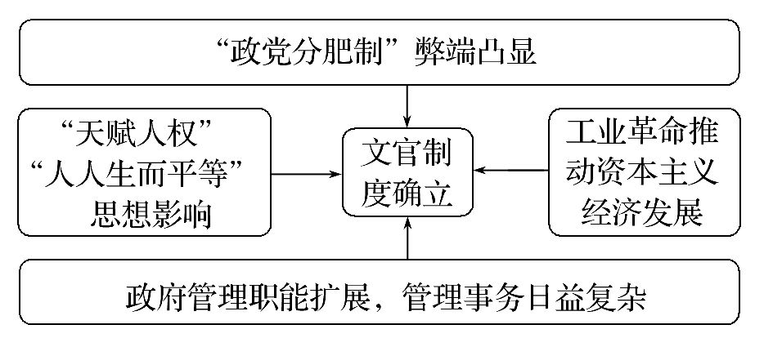
近代西方文官制度确立的原因

Slide 40
二、西方文官制度的建立
英国 文官 制度 的确 立 | 18世纪初 | 规定除了大臣以外,其他官员不得当选为下院议员
 | 19世纪初 | 开始设立 __________ 的职位,官员 至此分为两类 | ①政务官:包括大臣和政务次官或政务秘书,随内阁共进退。 ②事务官:即文官,包括常务次官直至以下的一般政府工作人员,负责具体事务,不受党派影响,可长期任职
 | 1855年 | 英国建立了不受党派干涉的____________,对被推荐的候选人进行考试
 | 1870年 | ①规定多数重要文官职位必须通过公开竞争考试择优录用。 ②文官委员会有权独立决定文官的基本录用条件,文官制度最终确立
常务次官
文官委员会

Slide 41
西方文官 制度的扩展 | ①1883年,美国国会通过法案,建立了文官制度。 ②第二次世界大战后,法国、德国和日本等国的文官制度也最终建立起来

Slide 42
三、西方文官制度的特点和影响
1.西方文官制度的特点
择优录用 | 凡是符合相关法律规定的公民,都可以参加文官考试,成绩优异者 得到录用
政治中立 | 文官在资产阶级各政党之间严格保持______;不得公开参与政治 活动;必须忠实执行政府的各项政策
职务常任 | 文官无严重过错,可任职到退休;文官根据工作成绩得到晋升或惩罚
中立

Slide 43
文官制度的其他特征

Slide 44
2.西方文官制度的影响
积极性 | (1)规范了西方国家政府行政部门________的选用和管理,实现了政治和 管理的分离。 (2)有利于政府工作的稳定性和持续性,促进了国家治理水平的提高
局限性 | (1)容易滋生官僚习气和僵化现象。 (2)文官人数急剧膨胀,大大增加了国家财政负担。 (3)文官的层次越来越多,一定程度上影响了政府的工作效率
事务官

Slide 45
文官制度的本质
文官制度的本质是维护资产阶级统治,容易滋生官僚习气和僵化现象,影响政府行政效率。

Slide 46
中西方近代文官制度的相通之处与关联
相 通 之 处 | 过程相通 | ①借鉴与传承相结合;②立法推进,逐步建立;③与国情相结合,不断创新
 | 内容相通 | ①实行以考任制为核心的任用制度; ②对官员实行科学的统一管理;③实行以考核制为基础的晋升、奖惩以及待遇制度;④有较为严密、完整的文官管理制度和管理机构

Slide 47
关 联 | 英国文官制度对我国公务员制度的借鉴作用 | ①加强公务员制度的法制化建设,建立法制化、规范化的管理制度。 ②健全竞争机制,完善考试录用制度和考核制度。 ③建立合理的职业分类制度,逐步建立政务类与业务类公务员分类管理及晋升制度。 ④建立健全监督机制,推进监督公开化、民主化,拓宽监督渠道,确保行政的透明度和公开性

Slide 48
对制度改革的认识
制度的改革具有渐进性、长期性、艰巨性以及连续性,任何一个制度在形成过程中都有继承、都有创新。

Slide 49
1.英国文官制度建立的背景
中国科举制度的影响 | 近代以来,关于中国选官制度的书籍大量传入欧洲,法国启蒙思想家伏尔泰大力推崇科举制,这些为英国创立文官制度提供了借鉴
工业革命的完成 | 工业革命后,资产阶级从功利主义原则出发,要求政府提高管理效率,削减行政开支,这成为推动文官制度改革的巨大原动力
政府管理职能扩大 | 随着工业化的发展,政府管理职能扩大,机构设置增加,文官队伍膨胀,要求更多优秀的专业人才,从而推动了政府改革文官选拔的范围和形式

Slide 50
政党政治的弊端 | 政党轮换造成政局混乱,“政党分肥制”容易引发党内矛盾,引发社会的不满
社会组织的改革经验 | ①1702年,英国剑桥大学首次使用试卷对学生进行考试。②1853年,英国东印度公司在职员任用方面也采用书面考试录用的方法

Slide 51
近现代西方文官制度的渊源
我国的科举制倡导竞争考试、择优录取,政权向平民开放,标榜公平取士,唯才是举。因此成为近现代西方文官制度的胚胎。

Slide 52
2.西方近代的文官制度与中国科举制对比
 | 角度 | 科举制 | 文官制度
相 同 | 方式 | 公开报考、公平竞争、择优录取
 | 标准 | 才能和品德
 | 趋势 | 规模化、制度化、体系化
 | 影响 | ①追求公平与效益;促使社会流动;②有利于社会稳定和发展;③都反映了统治阶级的利益和要求;④容易滋生官僚习气和僵化现象

Slide 53
 | 角度 | 科举制 | 文官制度
不 同 | 根源 | 封建小农经济的产物 | 资本主义经济发展的产物
 | 制度 | 封建专制主义中央集权制度 | 资产阶级民主制
 | 阶级 | 封建地主阶级 | 资产阶级
 | 思想 | 儒家思想 | 启蒙思想
 | 价值 取向 | 万般皆下品唯有读书高;学而优则仕 | 自由、平等、博爱;公平和效益

Slide 54
谢谢！

